Slide 2
Sapgetti
ספגטי אייס קרים טורקיה
החברה שלנו החלה את פעילותה בחודש מאי בשנת 2011 בקדיקוי שבאיסטנבול.כבר בחודש יוני ,קודם באזור קדיקוי ברחוב מודה וביולי בעיירת נופש פטהיה התחלנו לעבוד תחת השם ספגטי אייס קרים.במהלך הזמן שעבר עבדנו בסטנדים שהם הפיתוח שלנו ומתחילת שנת 2013 התחלנו במכירת זכיינויות.
ספגטי אייס קרים היא צורת הגשה שמופיע בחנויות אייסקפה בגרמניה כשורה אחת בתוך תפריט.אנחנו בטורקיה פיתחנו אותו במכירה בסטנדים מיוחדים.הסטנדים נמצאים הן במקומות פתוחים והן בתוך קניונים ומבנים וכל אחד יכול להכין את הגלידה ולמזוג אותו בעצמו.
החומר גלם שאנחנו משתמשים הוא אלגידה ,ובכל נקודות מכירה יש את לוגו החברה.בתוך הסטנדים ישנם מקררים מיוחדים שבתוכם גלידות וניל בטמפרטורה נכונה שניתן למזוג בלחץ.המוצר נמכר בכוסות מיוחדות עם הלוגו שלנו.
נכון לשנת 2013 יש לנו סטנדים ב- צ'שמה,בודרום,אדירנה אריקלי,טקירדא בייזקוי אופט,טקירדא מטרו טוריזם, מטרו סיטי מול,פרלה ויסטה מול שבטורקיה ובריאד גרנדה סנטר מול שבערב הסעודית.
"הגלידה הכי כיפית"

Slide 3
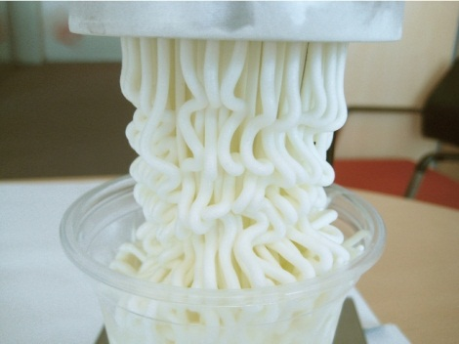

Slide 4
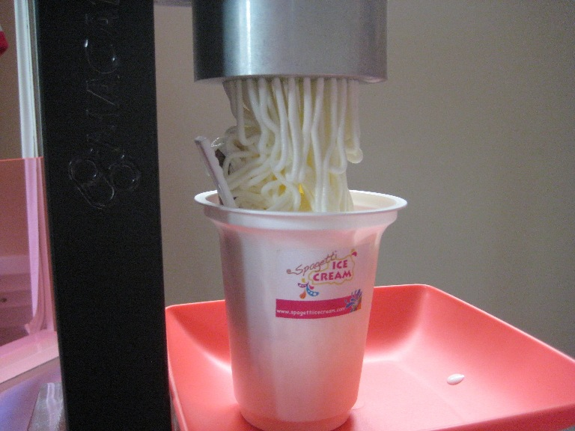

Slide 5
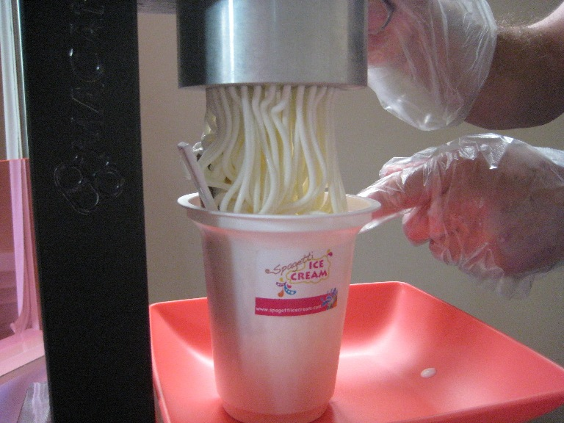

Slide 6
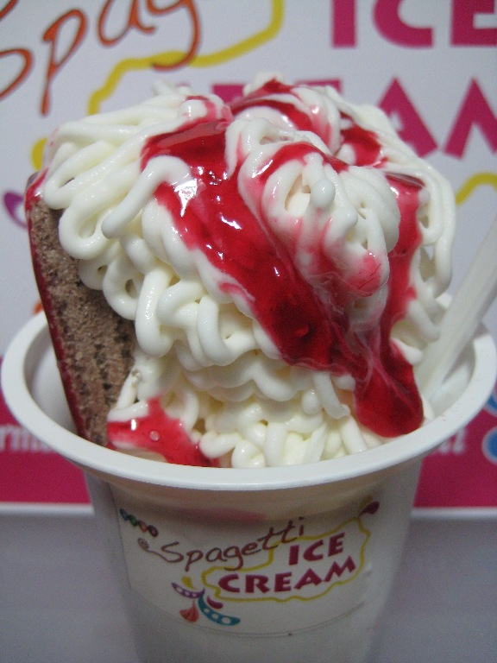

Slide 7
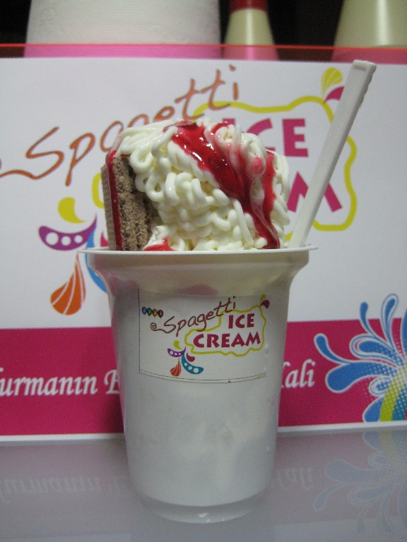

Slide 8
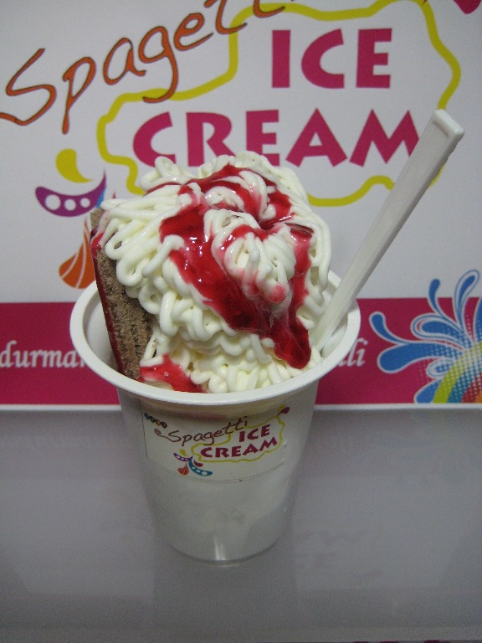

Slide 9
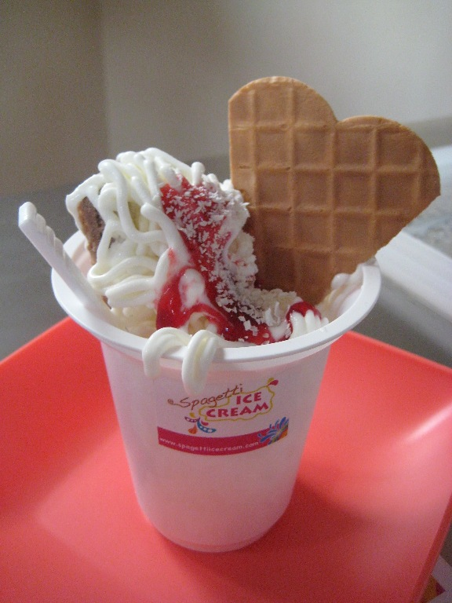

Slide 10
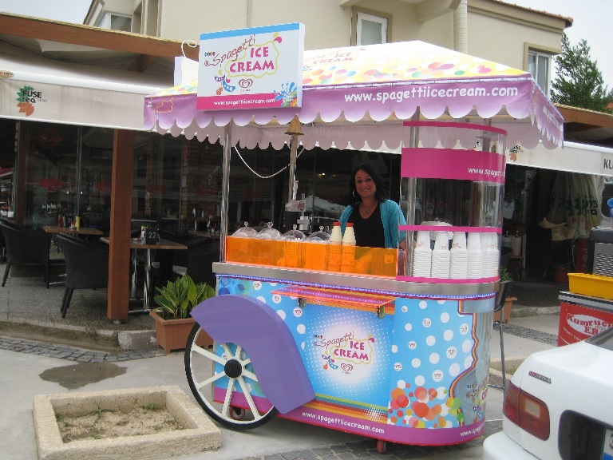

Slide 11
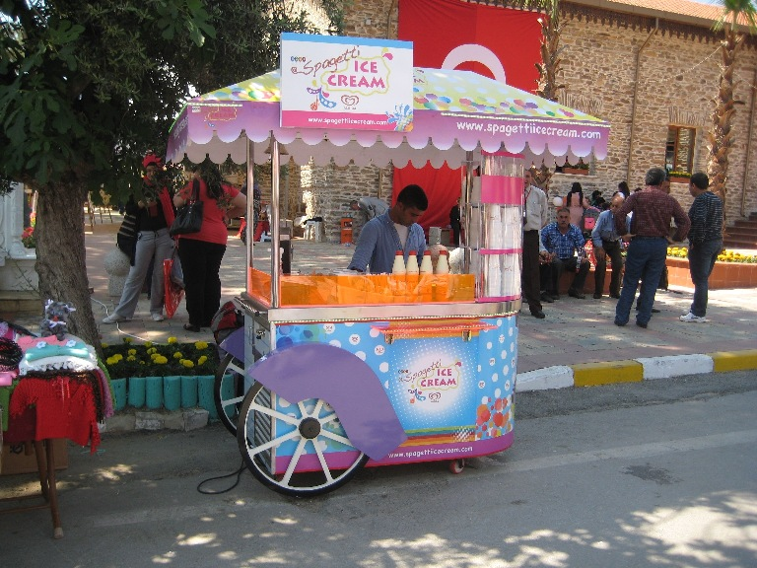

Slide 12
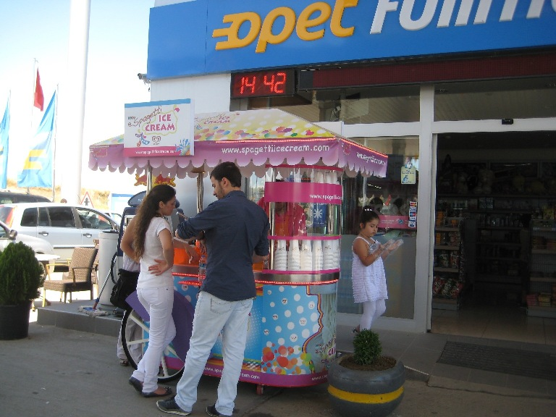

Slide 13
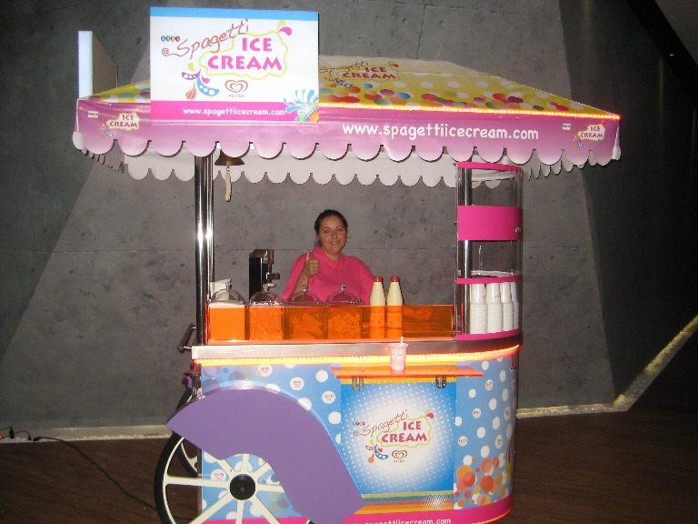

Slide 14
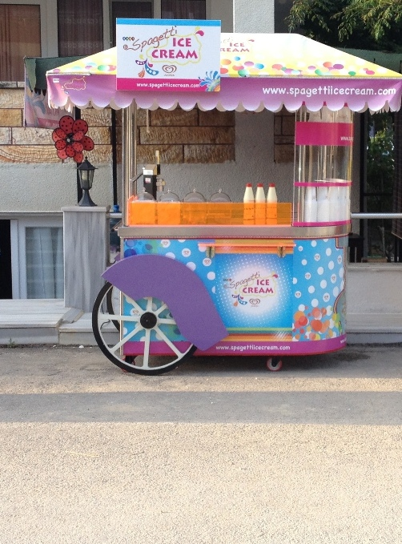
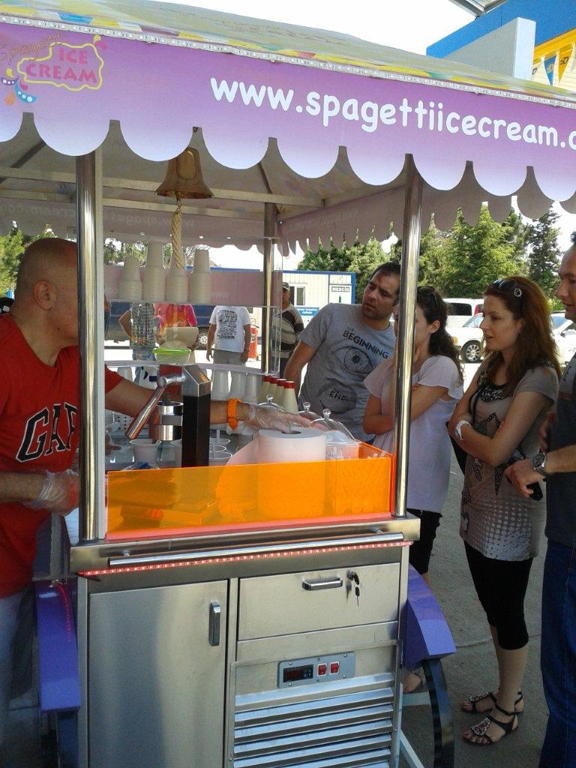

Slide 15
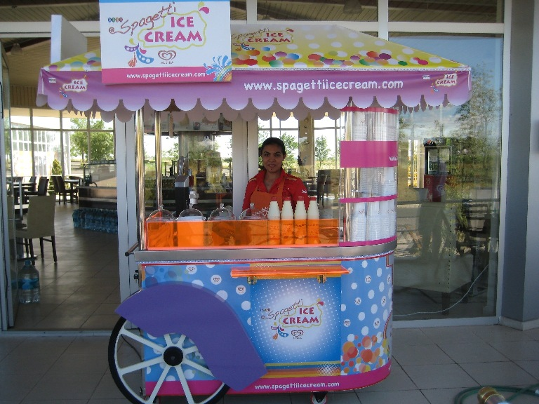

Slide 16
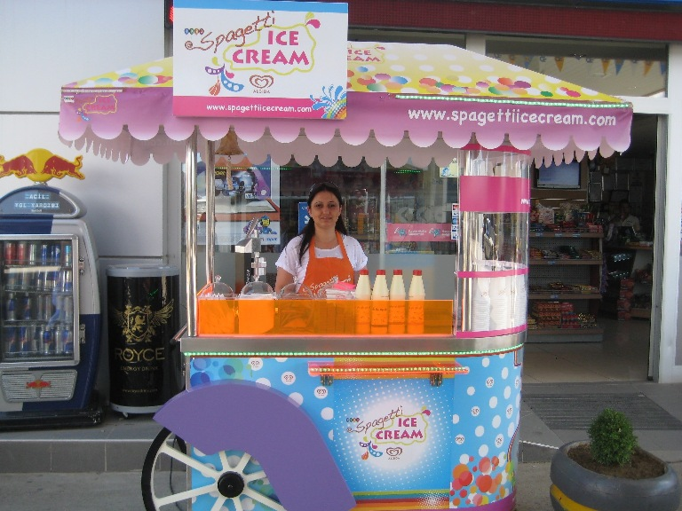

Slide 17
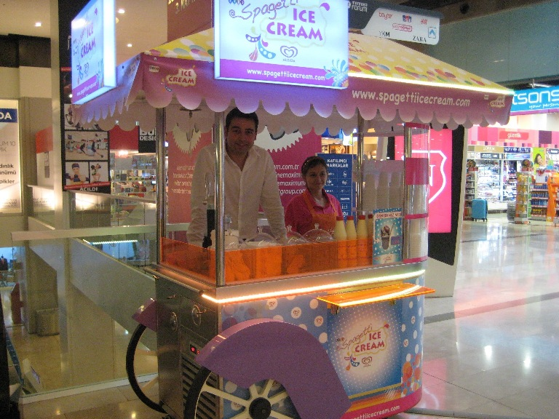

Slide 18
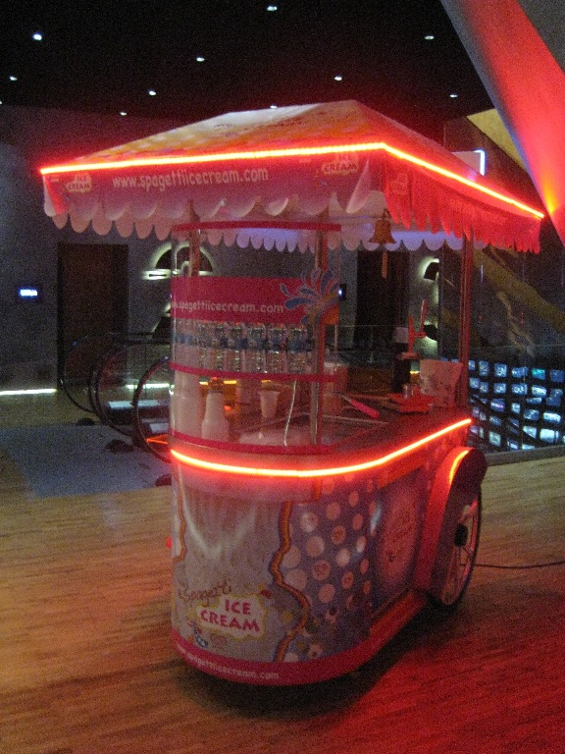

Slide 19
www.spagettiicecream.com

